Slide 1
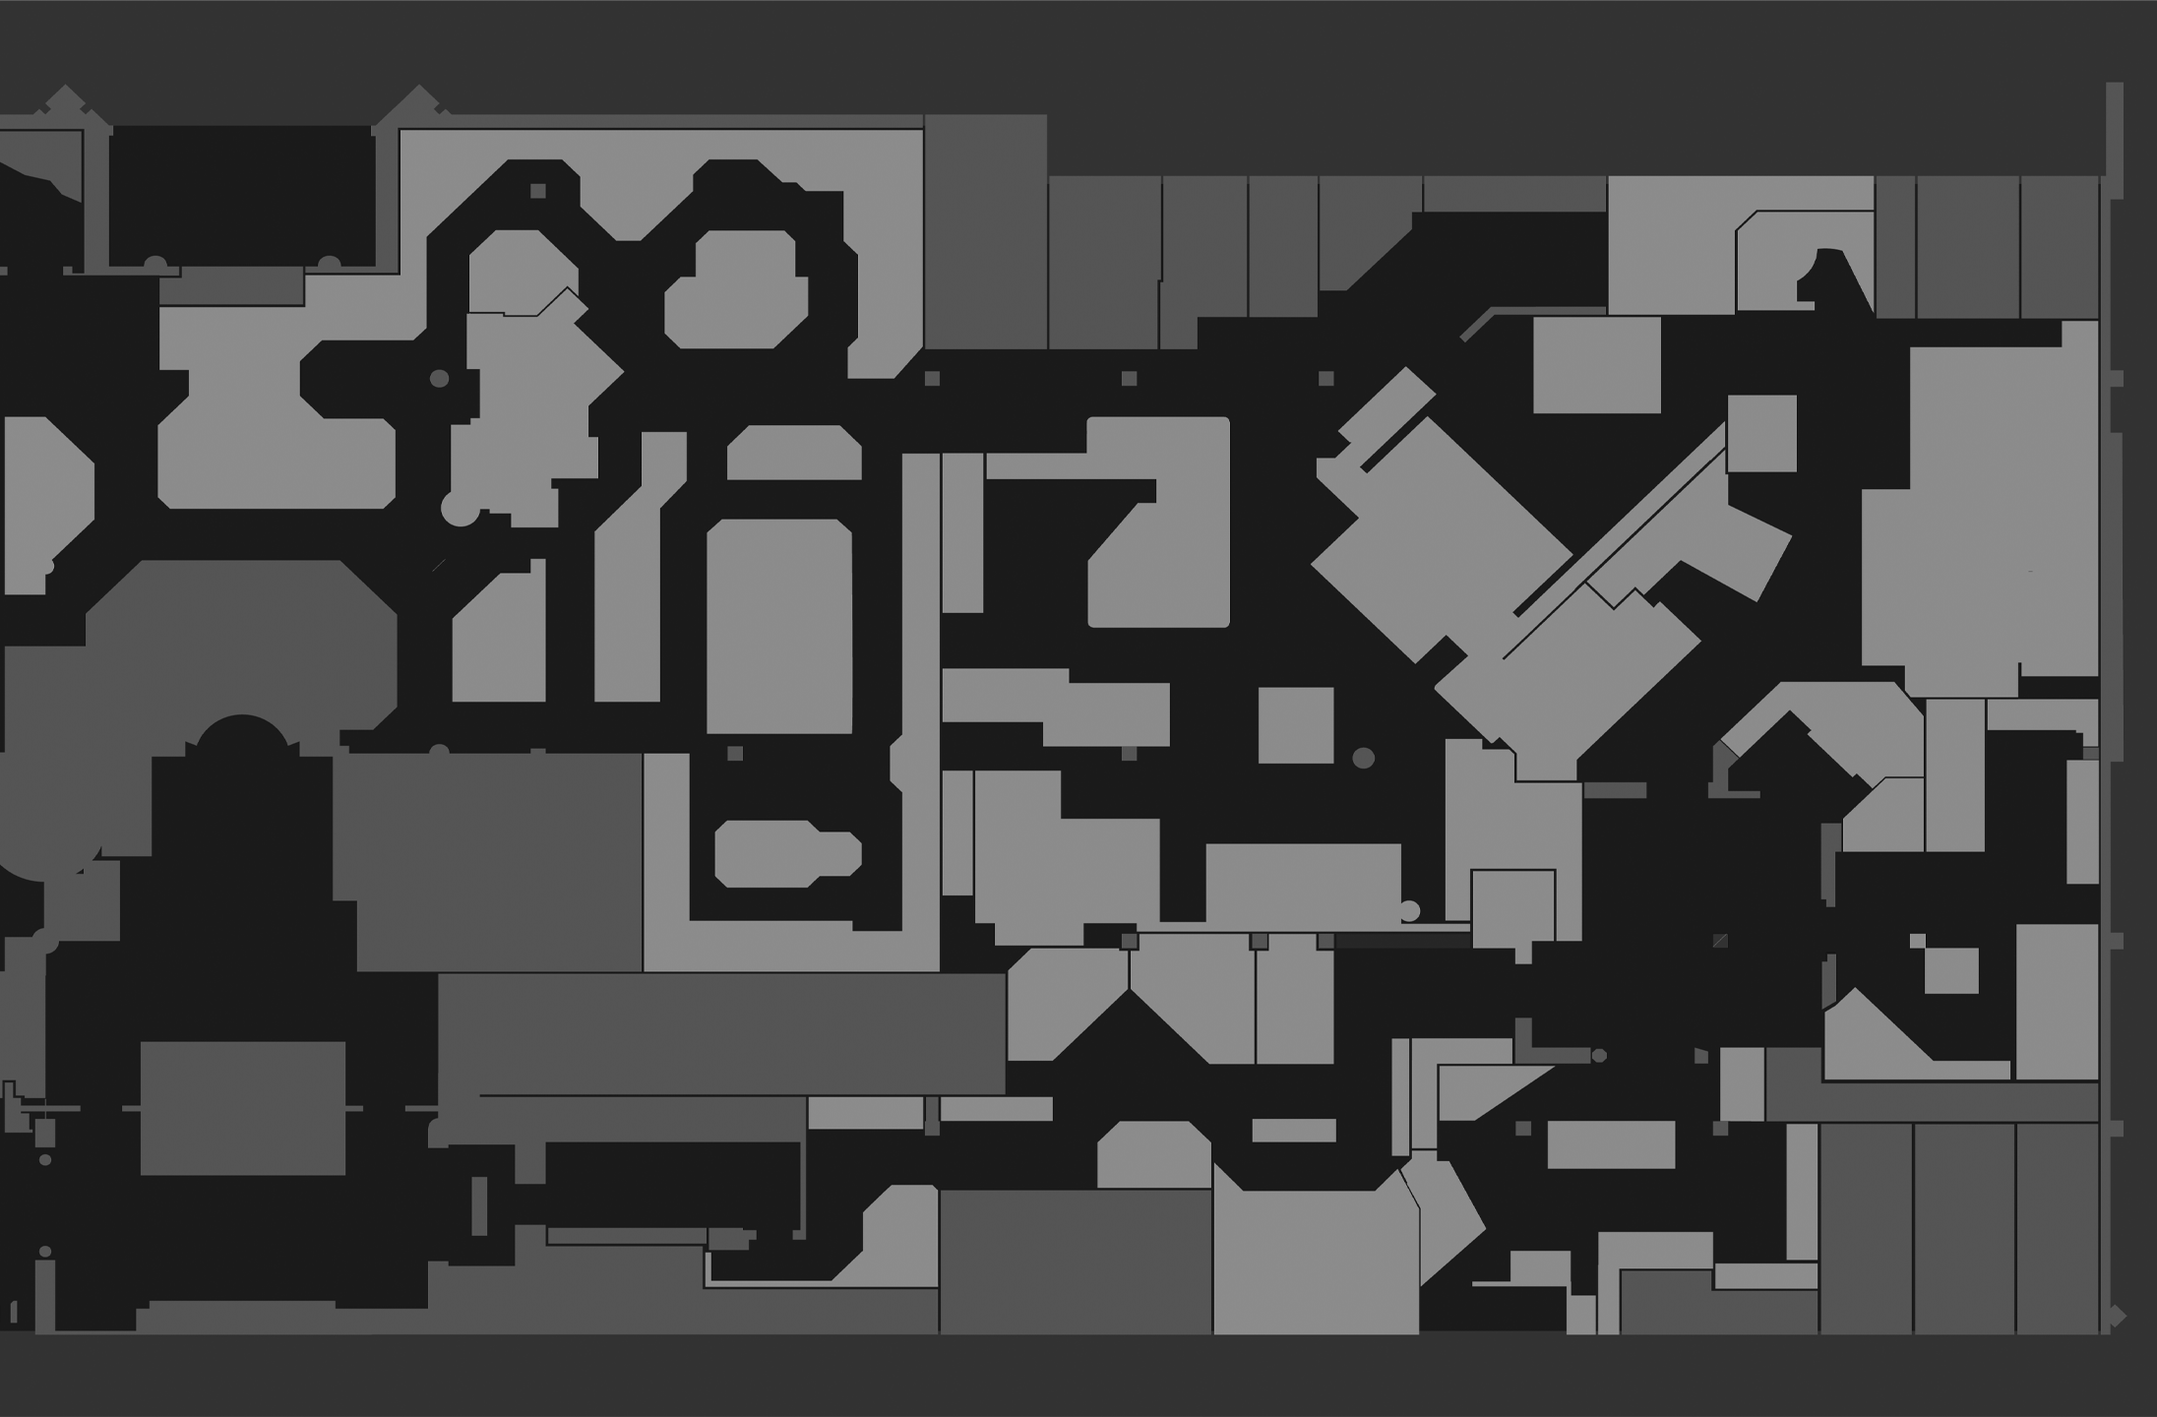
1300, 358
1476, 358
1700,374
1863, 374
997, 400
1300, 400
22
21
17
16
조선시대
25
24
20
19
18
1476, 444
통일신라
1700, 444
1623, 444
23
15
1863,600
고려시대
1702, 735
신라
1300, 620
14
1821, 828
가야
1702, 828
13
12
1385, 1009
1596, 1009
1675, 943
1821, 943
청동기시대
9
11
10
백제
삼국시대
1093, 1095
5
6
7
1675, 1009
1888, 943
석기시대
865, 1181
3
4
8
선사시대
1385, 1095
고구려
1
2
1675, 1074
1093, 1181

